Slide 1
大中票券債券市場展望雙週報
2025/12/22
Peter Tsai

Slide 2
市場回顧
最近二週，美債10y利率主要呈現在4.10%~4.20%區間整理，期貨市場顯示1月降息機率為22%附近。英國央行降息一碼，ECB維持利率不變，日本央行則是升息一碼。美債10y利率最新收在4.1417%。台灣債市方面，因近年底，且央行維持利率不變，等殖系統指標債已經多日未成交。10Y處所成交在1.365%~1.37%。截至上週，10y的指標券A14110盤面利率收在1.35%，5y公債收在1.205%。

Slide 3
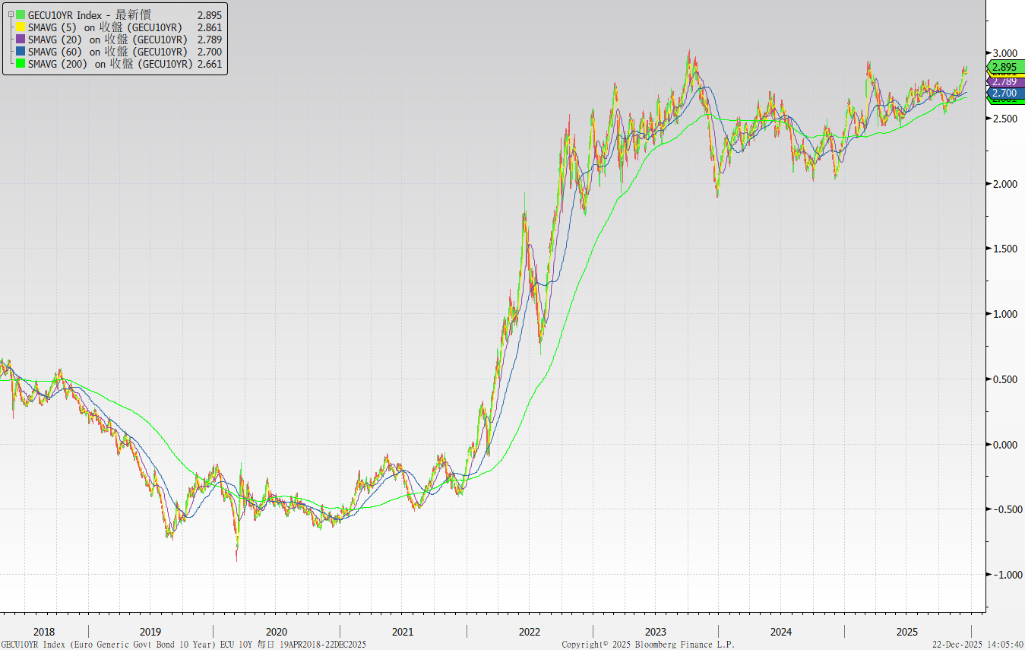
歐債十年期利率走勢圖

Slide 4
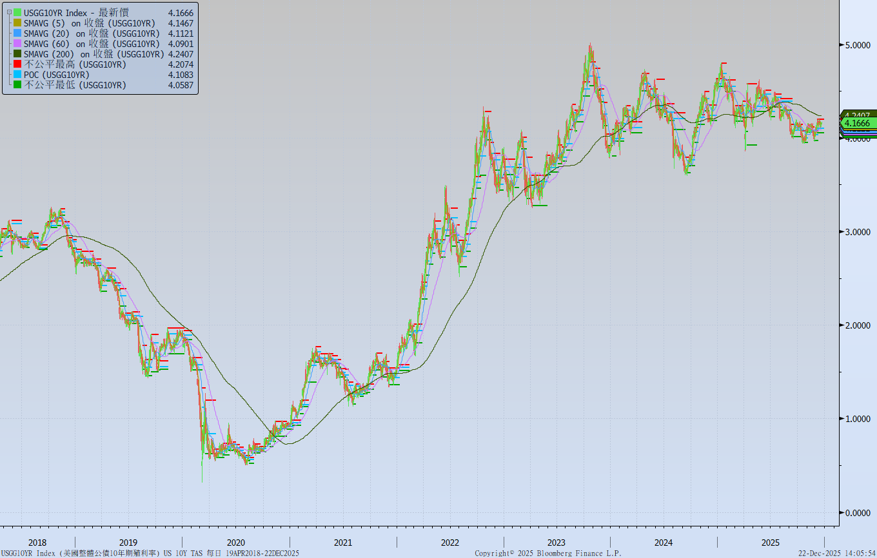
美債十年期利率走勢圖

Slide 5
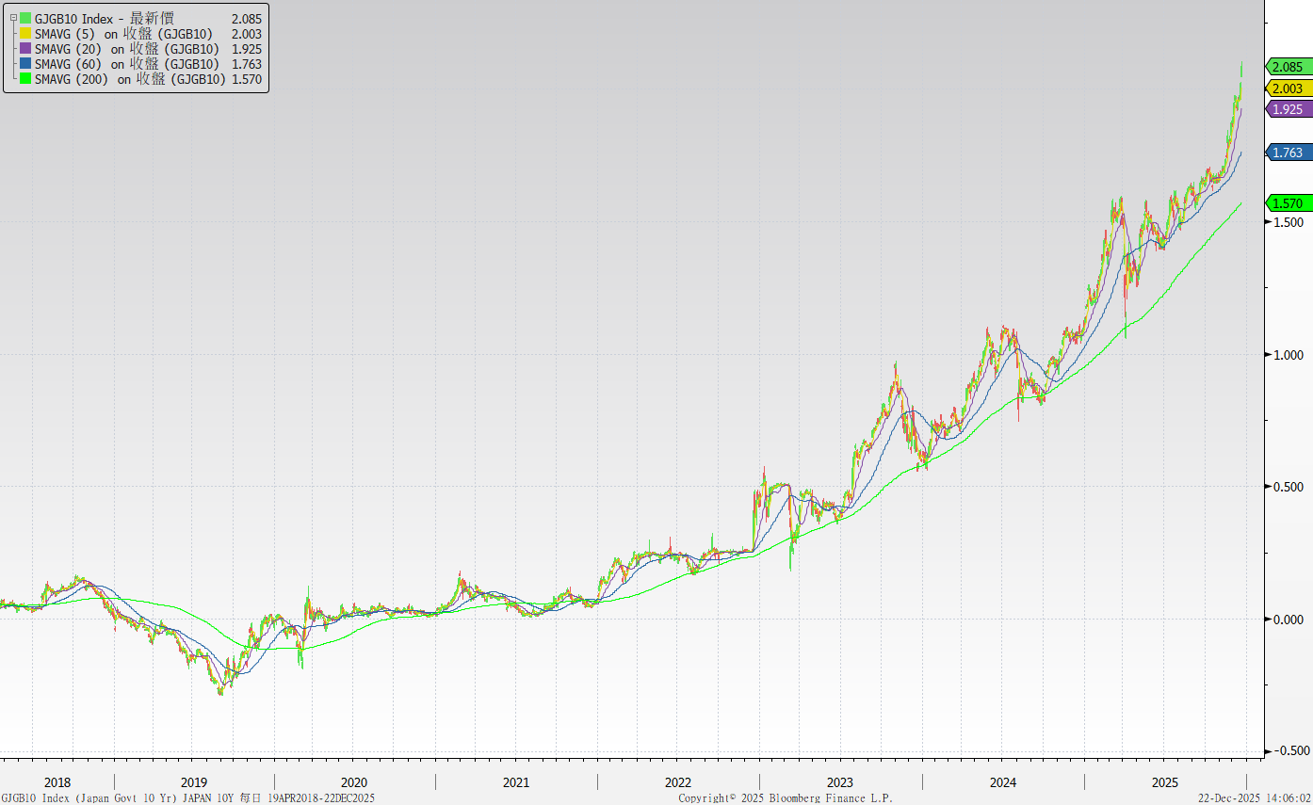
日債十年期利率走勢圖

Slide 6
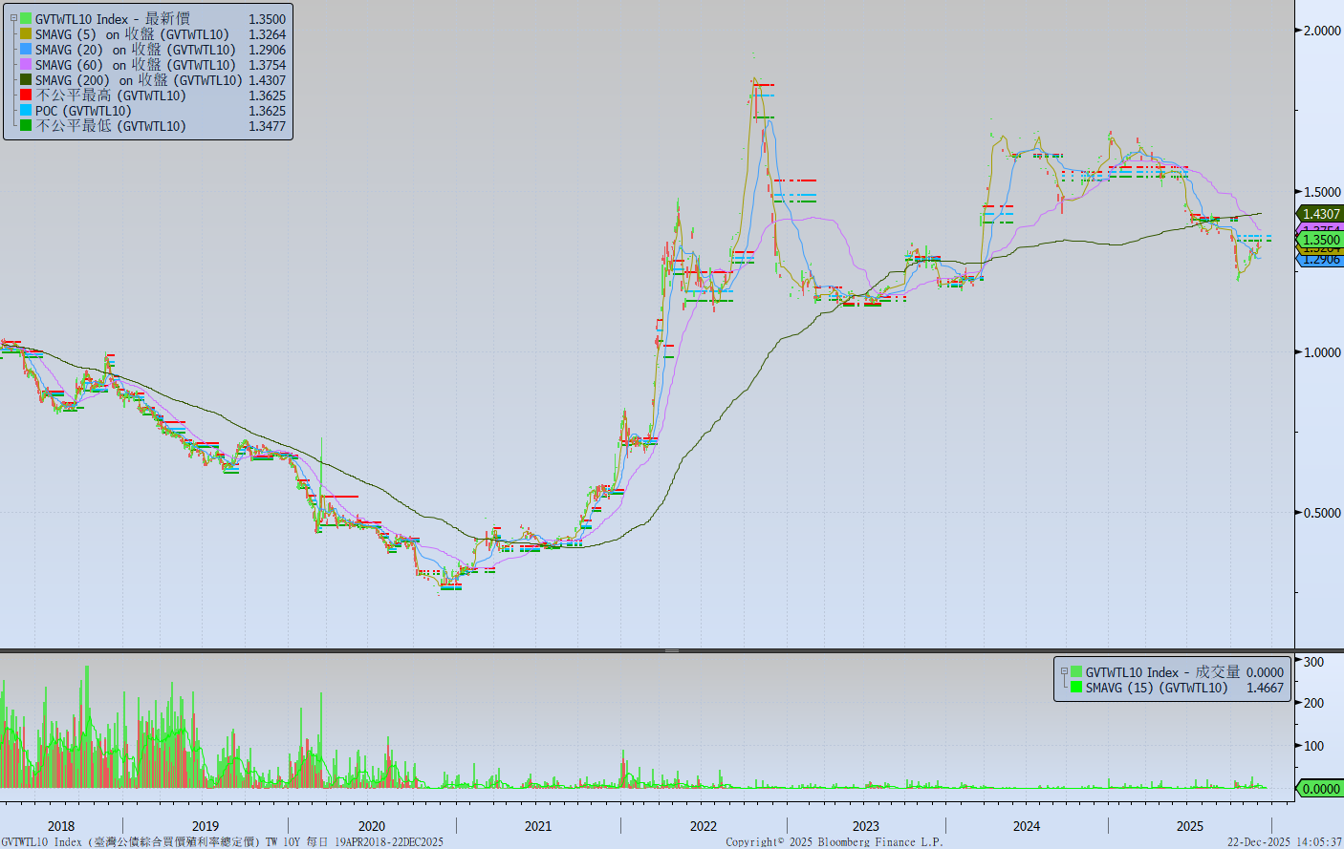
台債十年期利率走勢圖

Slide 7
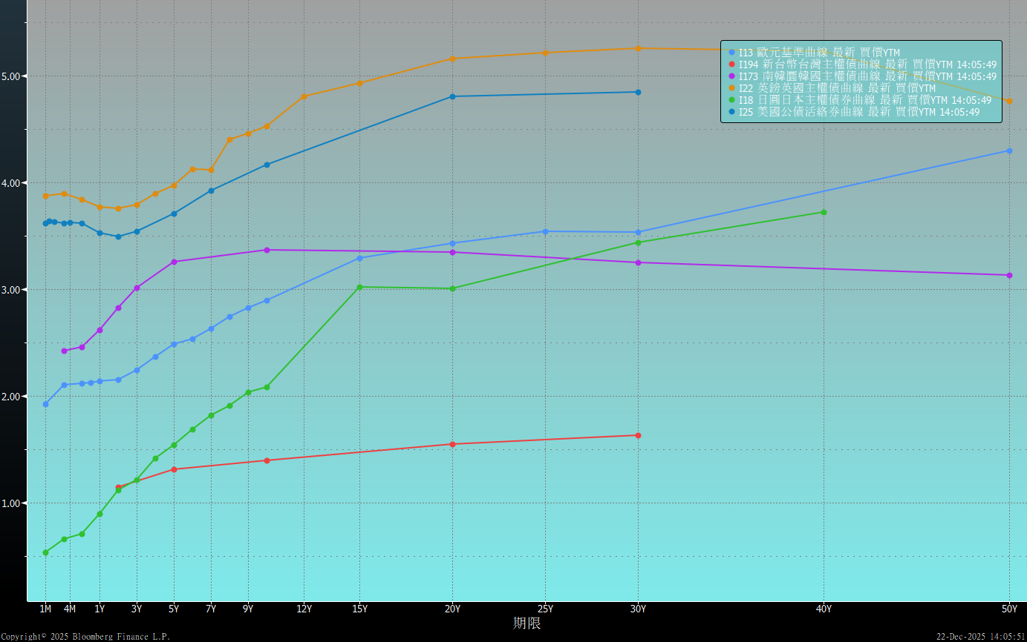
主要國家殖利率曲線

Slide 8
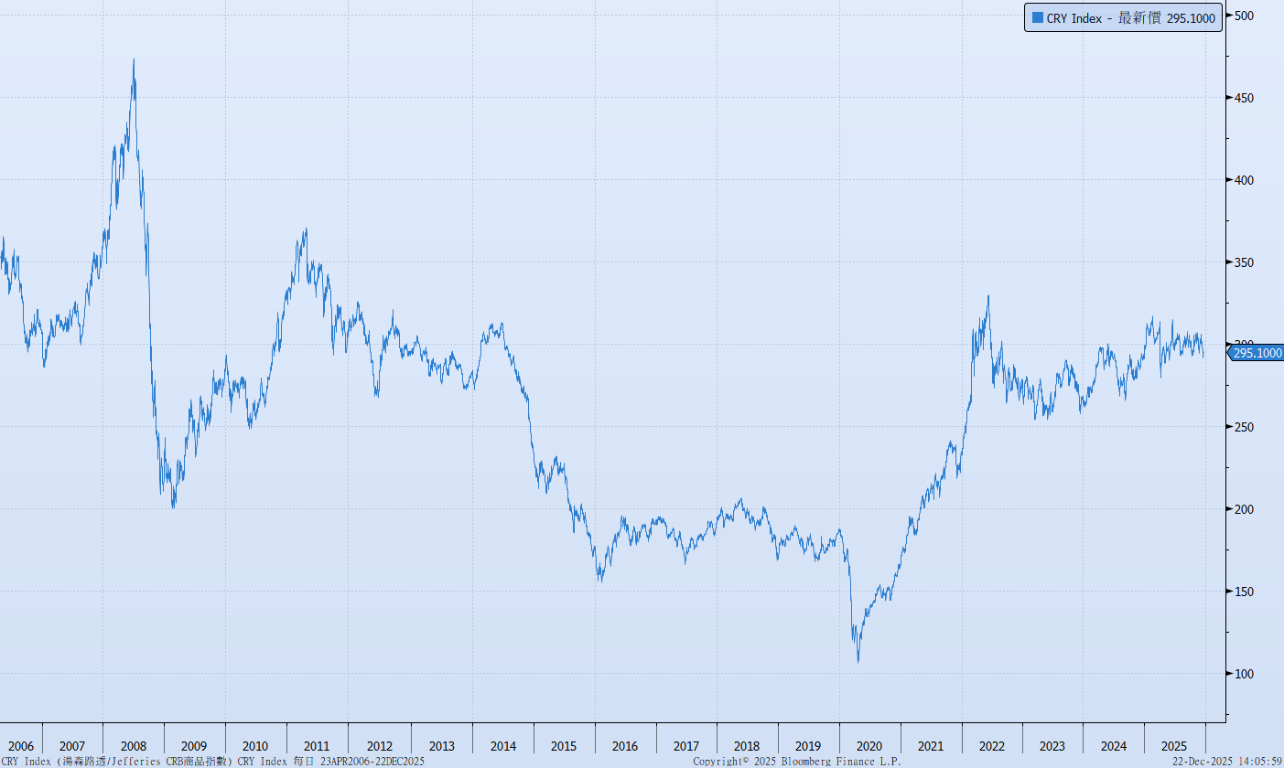
原物料指數

Slide 9
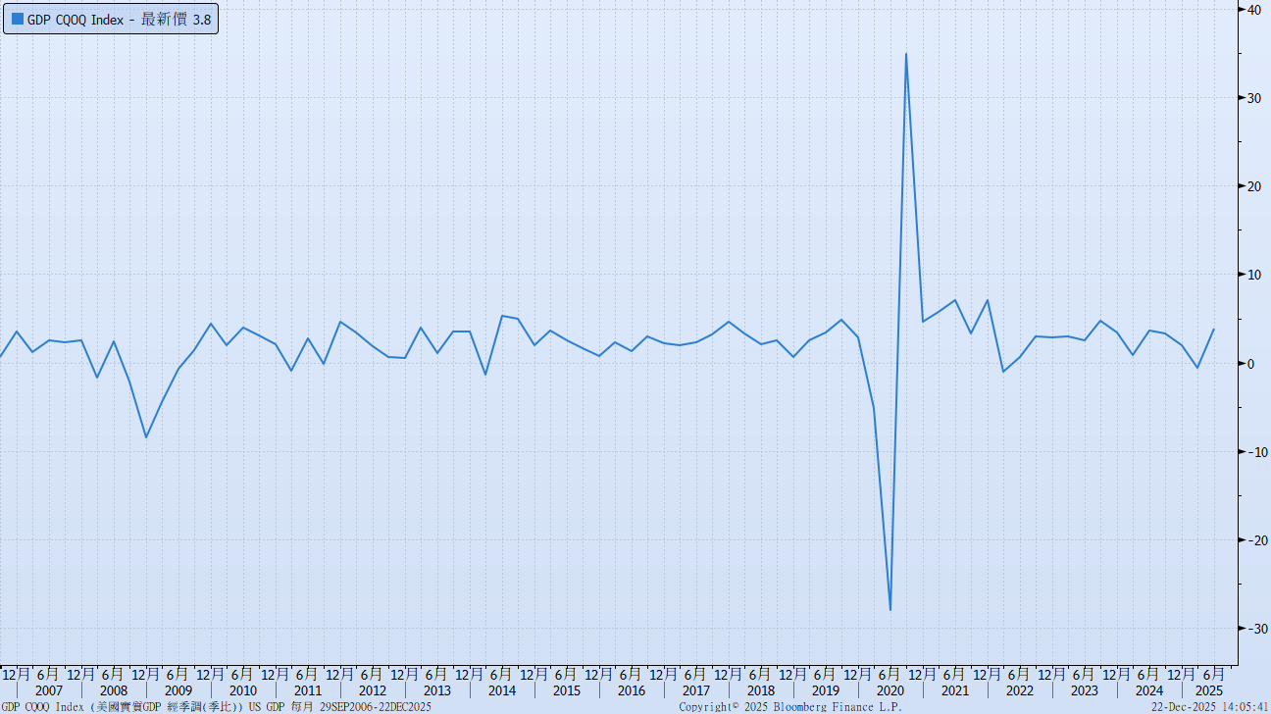
美國GDP成長率

Slide 10
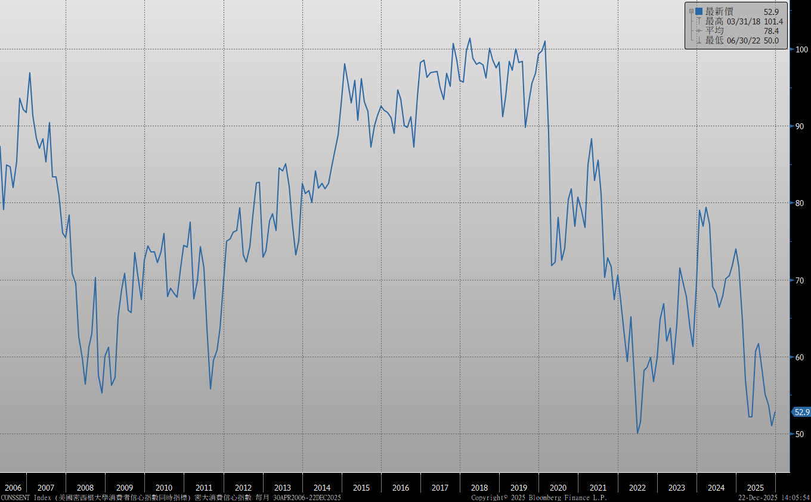
密大消費信心

Slide 11
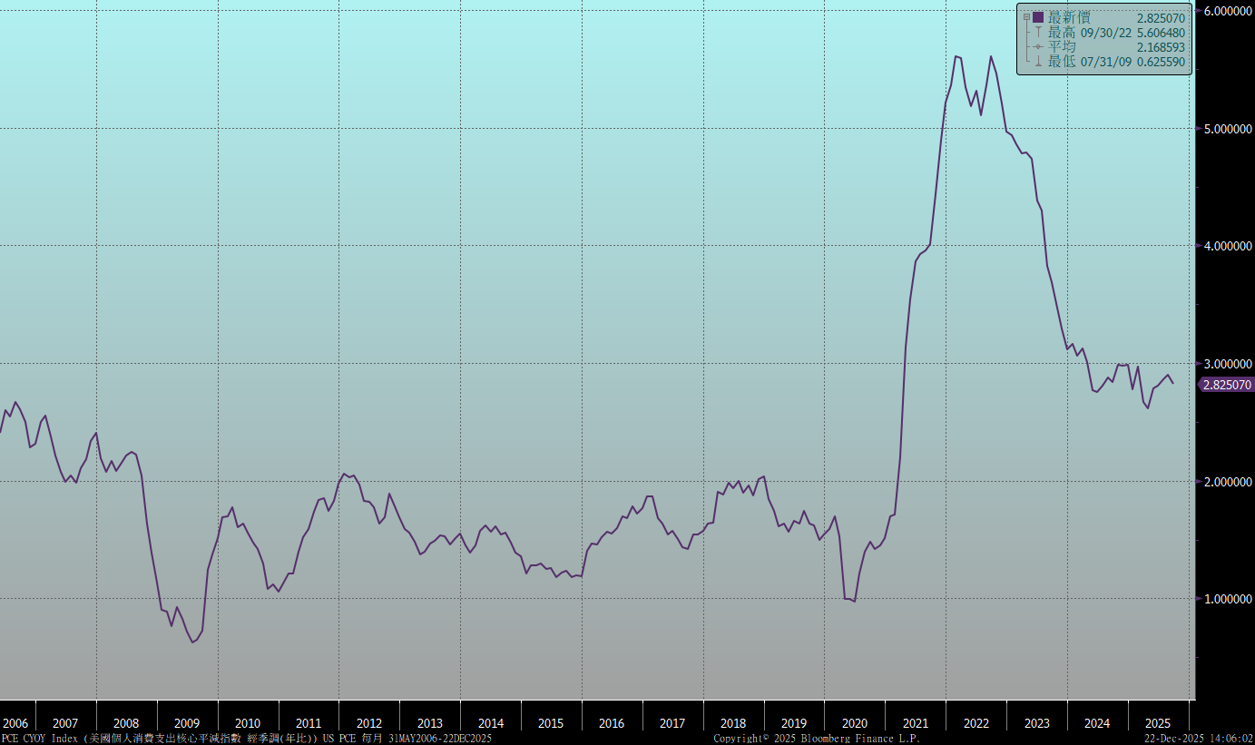
美國個人消費支出核心平減指數 經季調(年比)

Slide 12
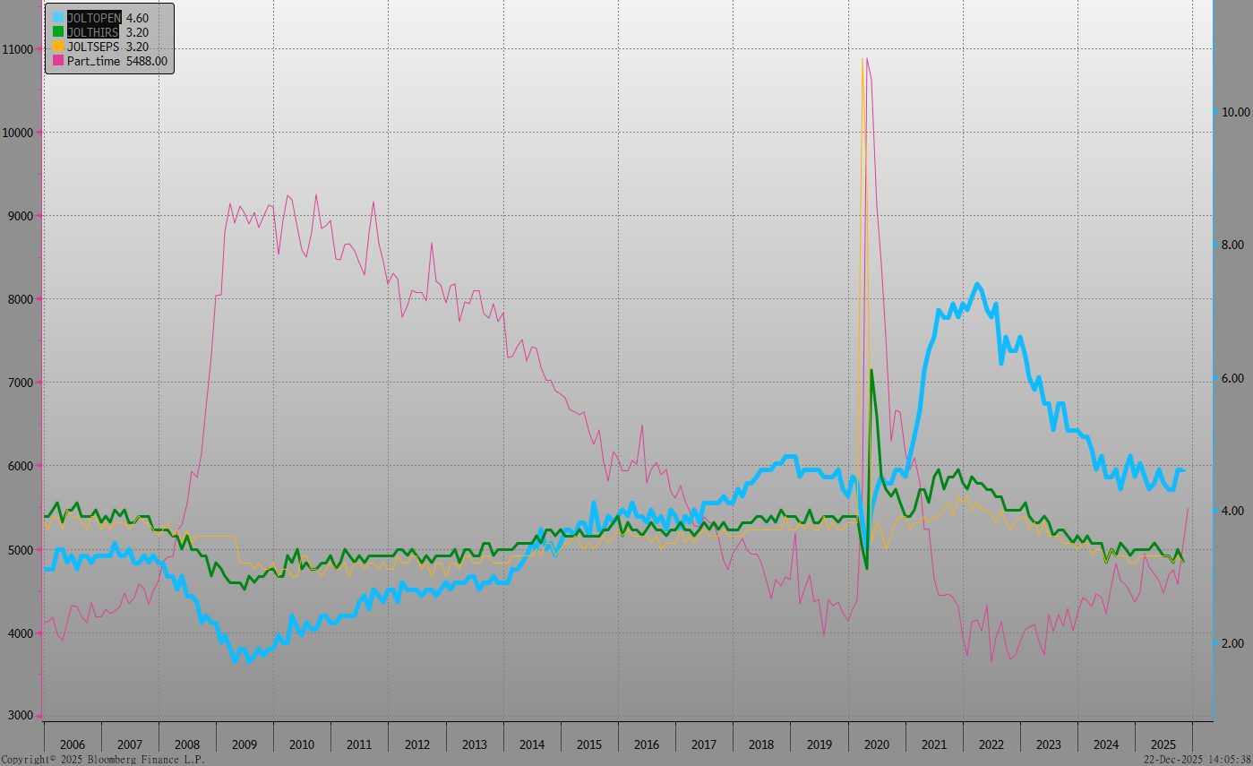
美國就業情況

Slide 13
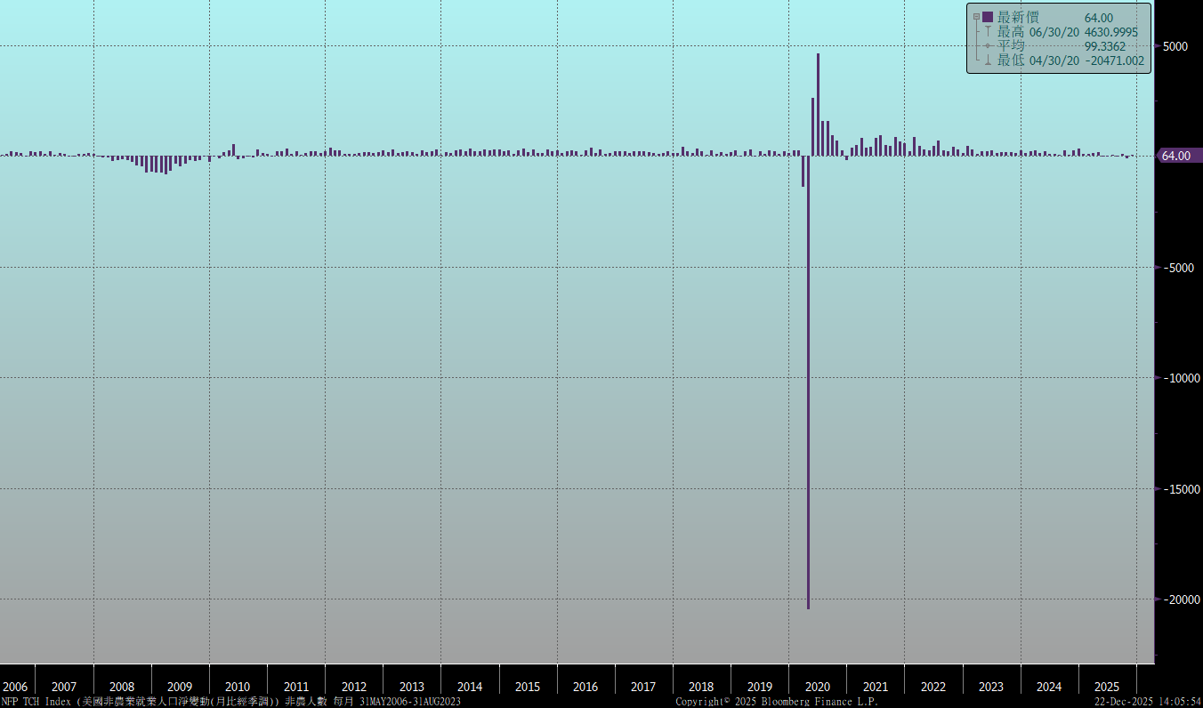
美國非農就業人數

Slide 14
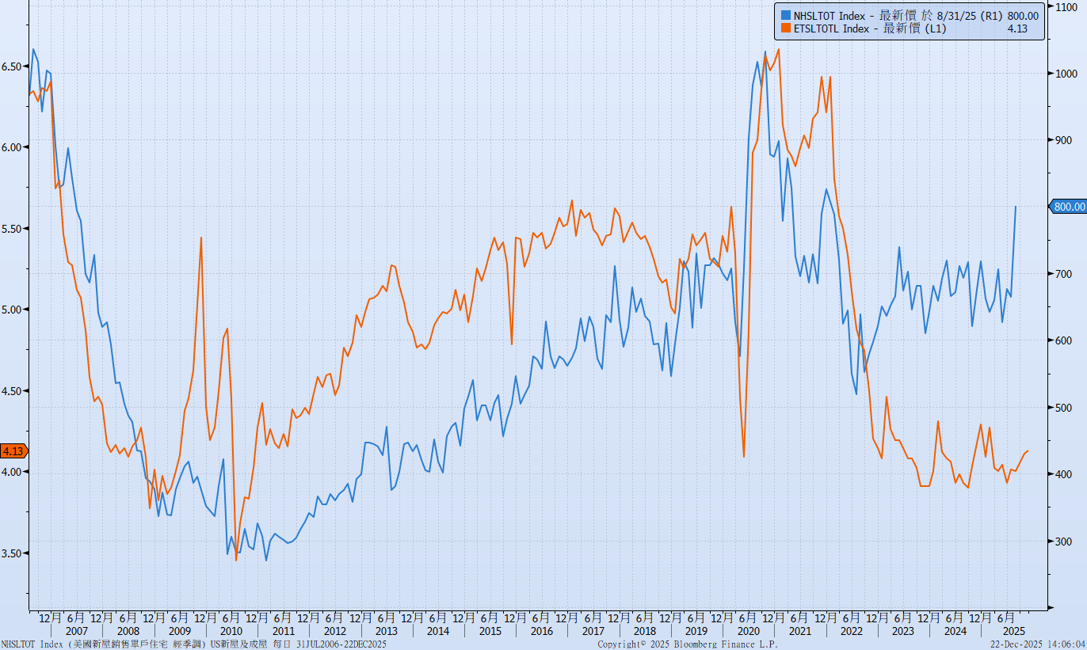
美國新屋及成屋銷售

Slide 15
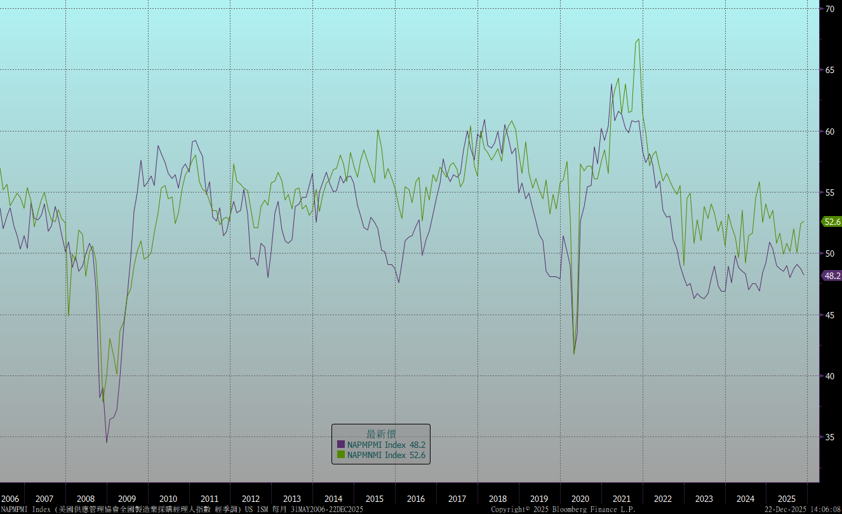
ISM指數

Slide 16
經濟數據預報

Slide 17
市場展望
從利率走勢看，美債10y利率走勢其月線略為上行與季線橫向發展，顯見走勢仍以橫盤整理居多。
經濟數據方面，即將公布美國9、10月新屋銷售與11月成屋待完成銷售。目前FED官員的談話較為分歧，市場需要消化政府恢復上班後陸續公布的數據。另外日本可能會再升息，對carry trade的影響有待觀察。台灣央行維持利率不變，總裁表示依據現今經濟情勢，降息的機率不高。台債市場方面，明年的通膨展望偏下行，但是公債發行量可能增加，預期利率上行的機會變大。目前公債的養券空間仍極小，欠缺布局價值。債券操作上，債市進入年底，資金成本較有波動，優先以資金調度平穩為工作目標。

